Slide 1
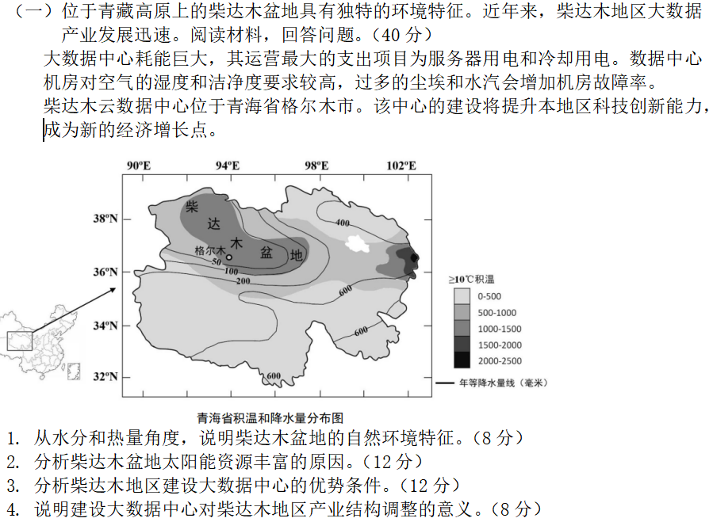

Slide 2
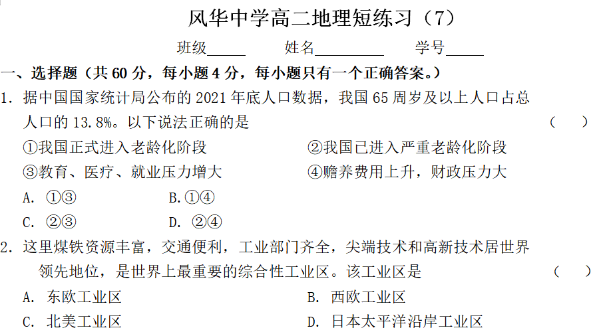
一、选择题：共80分，每题2分
D
C

Slide 3
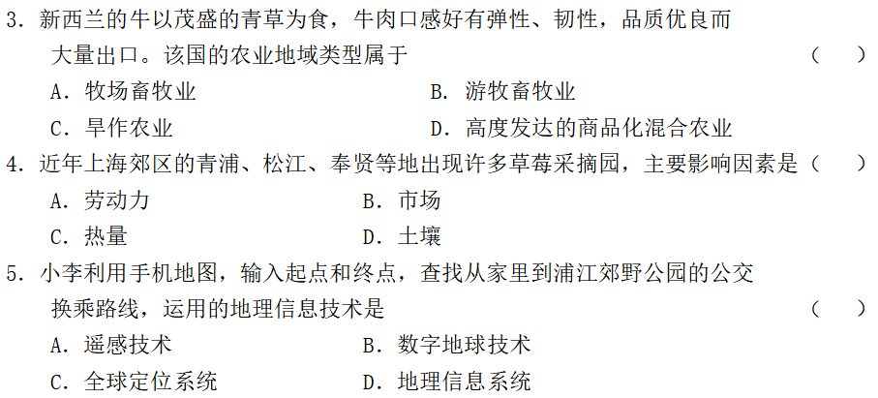
A
B
查询、显示、分析、决策(GIS)
D

Slide 4
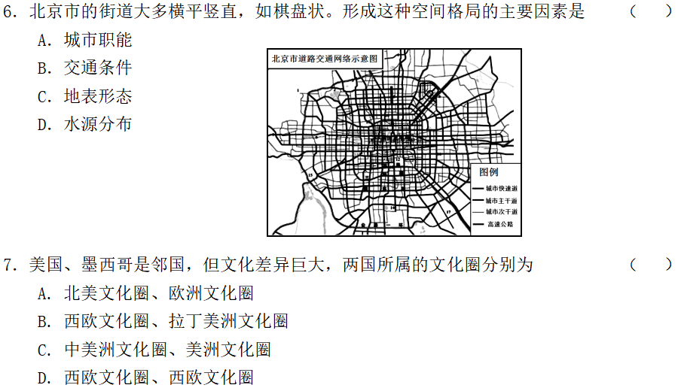
地处华北平原
C
B

Slide 5
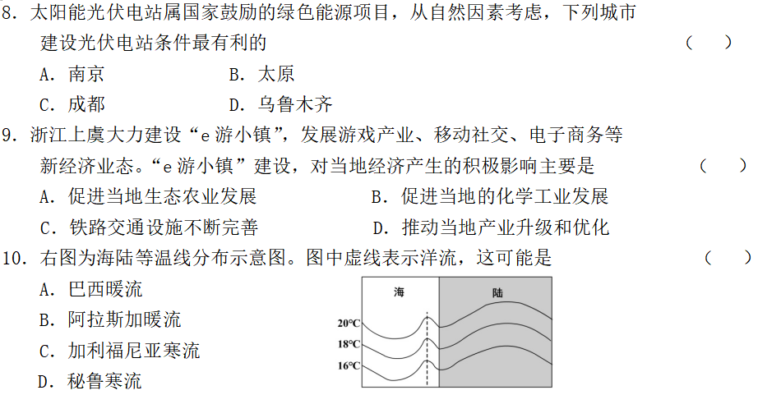
D
亚热带季风
温带季风
亚热带季风
新疆，温带大陆性气候，气候干旱
D
D
南半球的寒流
凸向即流向

Slide 6
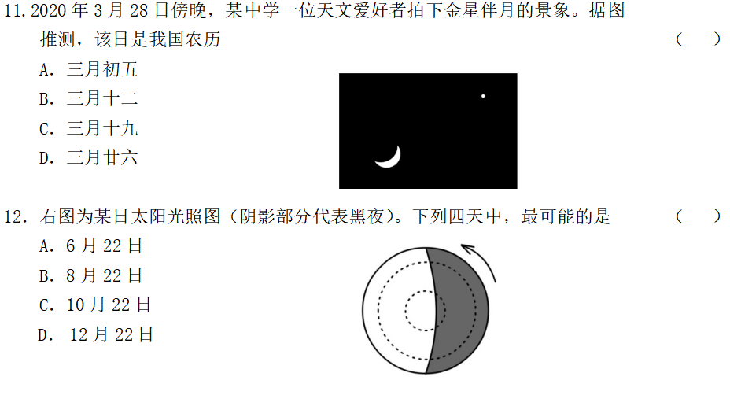
A
判断为上峨眉
东
西
B
逆时针，判断为北半球投影
图上可看到北极圈内有极昼，可判断太阳直射北半球

Slide 7
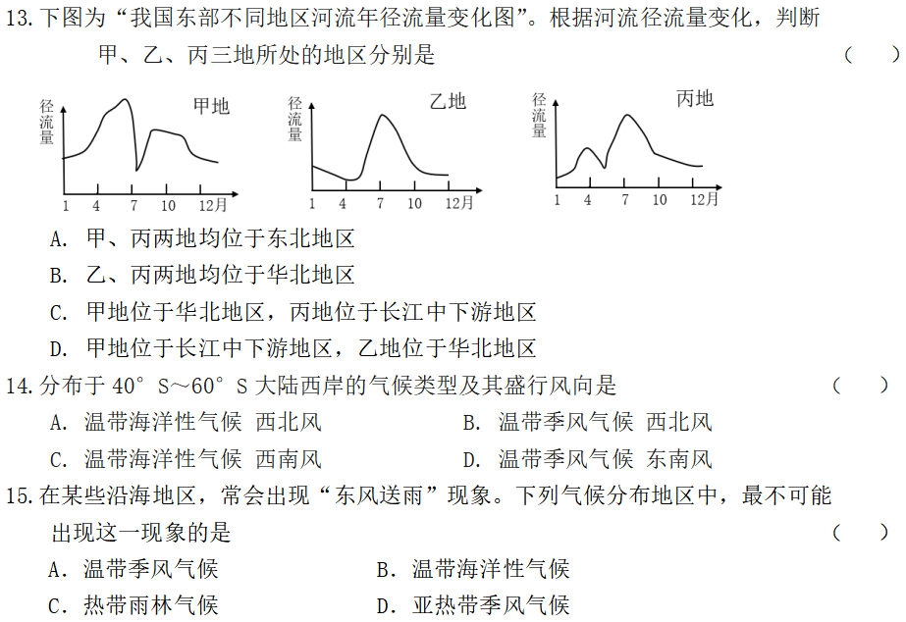
春季积雪融水，春汛
D
梅雨
伏旱
夏季降水多，夏汛
夏季降水多，夏汛
判断为东北地区
A
南半球西风带吹的是西北风。
B
夏季吹东南风
常年盛行西风
夏季吹东南风
远离赤道的热带雨林气候，都受到低纬信风（北半球为东北风，南半球为东南风）的影响

Slide 8
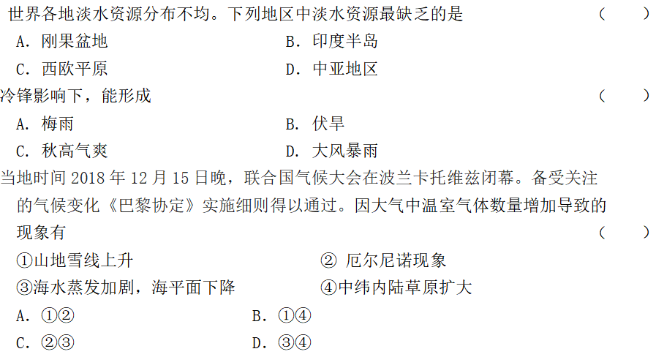
16.
D
热雨
热季
温大陆
17.
D
准静止锋
反气旋
反气旋
华北地区夏季的大风暴雨由冷锋引起
18.
气候变暖，冰川融化增多
B
气候变暖，冰川融化增多，海平面会上升
气候变暖，内陆地区蒸发增大，气候变干旱

Slide 9
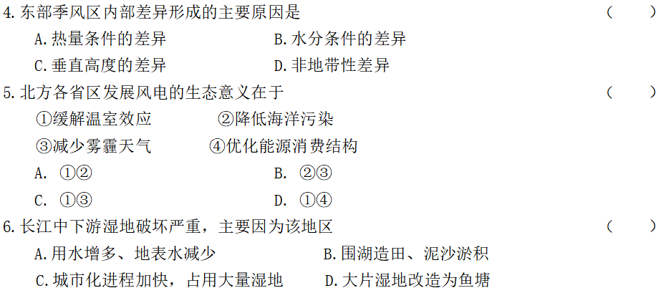
从南道北依次为热季、亚季、温季
19.
A
20.
C
21.
B

Slide 10
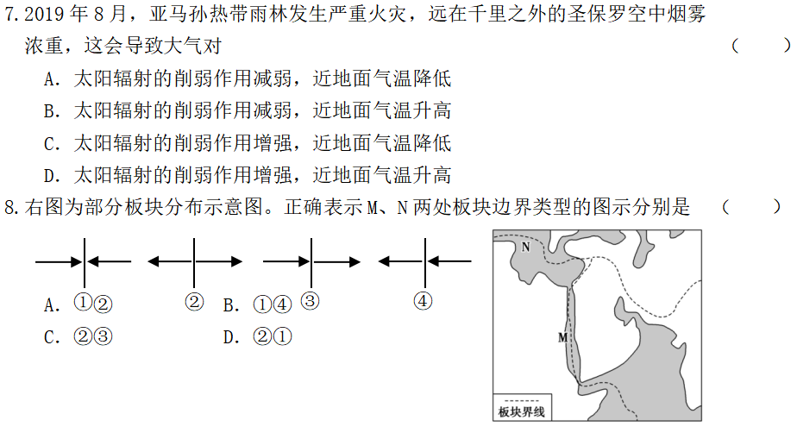
22.
C
地中海处为板块碰撞
23.
D
红海处为板块张裂

Slide 11
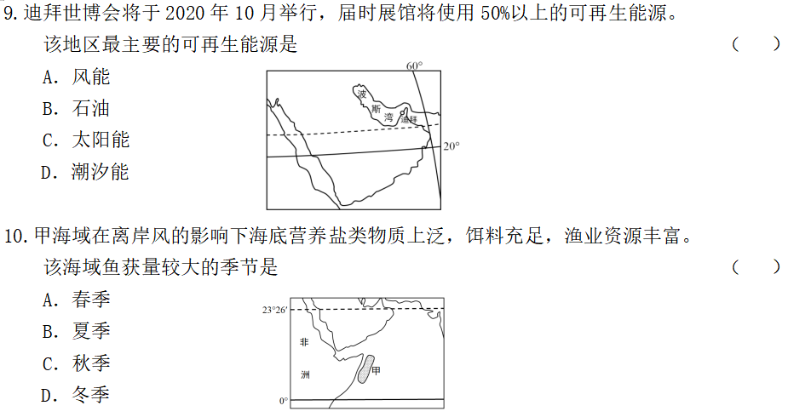
24.
C
为热带沙漠气候，气候干旱，晴天多，光照资源丰富
25.
B
南半球东南信风，夏季越过赤道，在地转偏向力作用下形成西南风，将表层海水吹走，深层海水上涌，形成涌升流。。。。。。

Slide 12
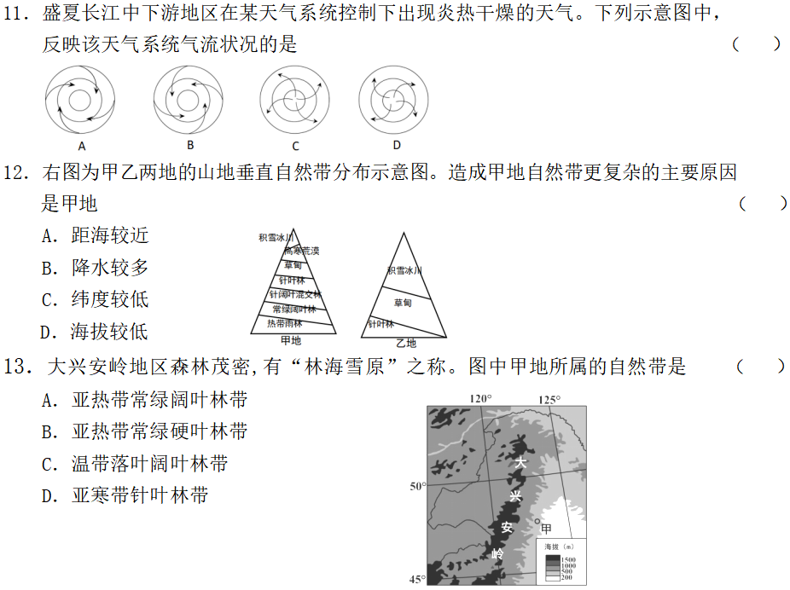
26.
伏旱，性质为反气旋，该地区位于北半球
D
27.
C
C
28.
温带季风气候

Slide 13
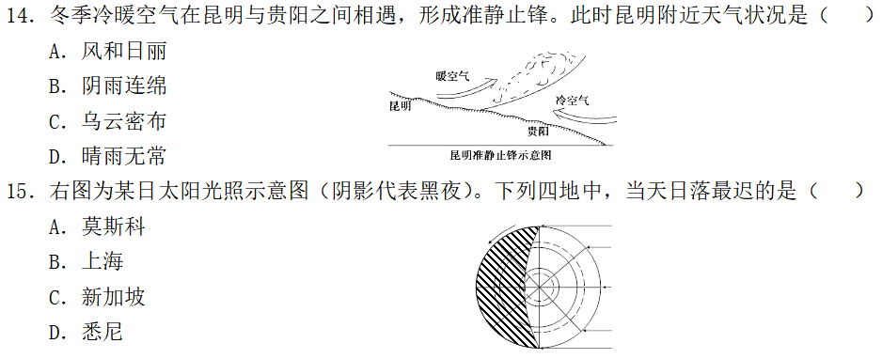
29.
A
在暖空气一侧，受单一暖气团控制，天气晴朗
30.
A
意味着白昼最长
据图判断该日为北半球夏至
北半球夏至，北半球纬度越高，白昼越长

Slide 14
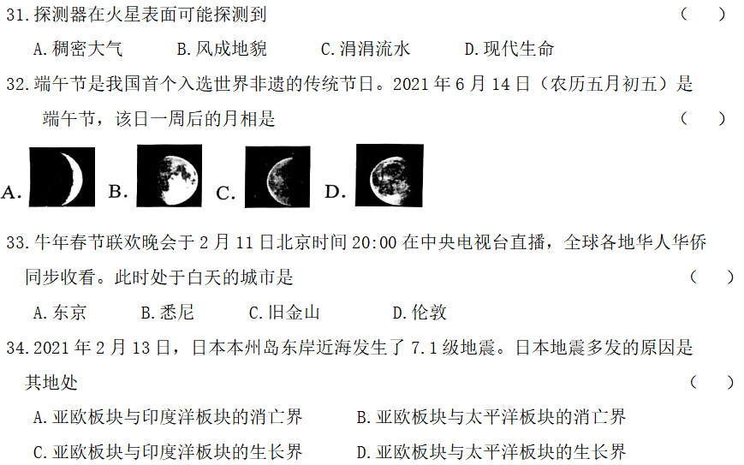
火星外部有稀薄的大气，且经常刮大风
B
农历十二为上凸月
B
根据上上西西，亮面应该朝西
东
西
东八区
D
东九区
东十区
西八区
0时区
B

Slide 15
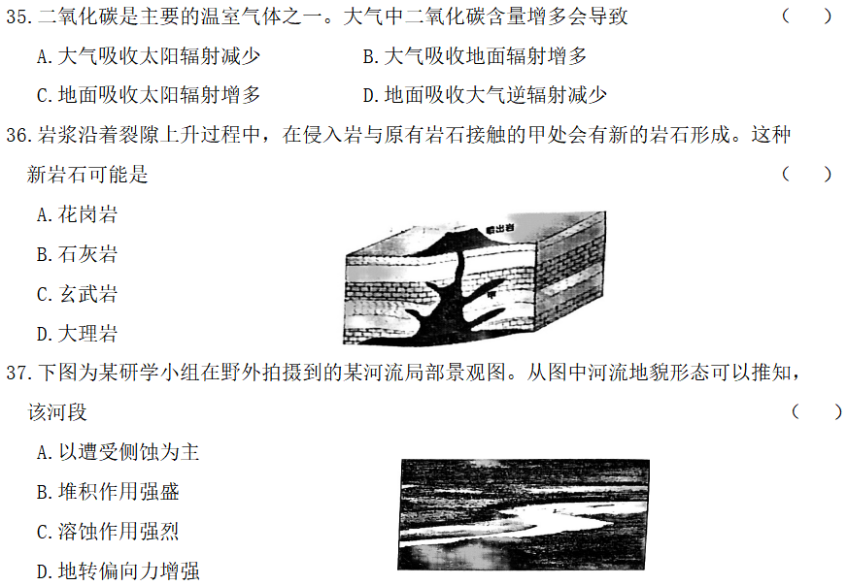
B
D
在岩浆高温作用和侵入岩的挤压、高压作用下形成变质岩，大理岩是变质岩
侵入岩
沉积岩
喷出岩
曲流，凹岸遭受侧面侵蚀
A

Slide 16
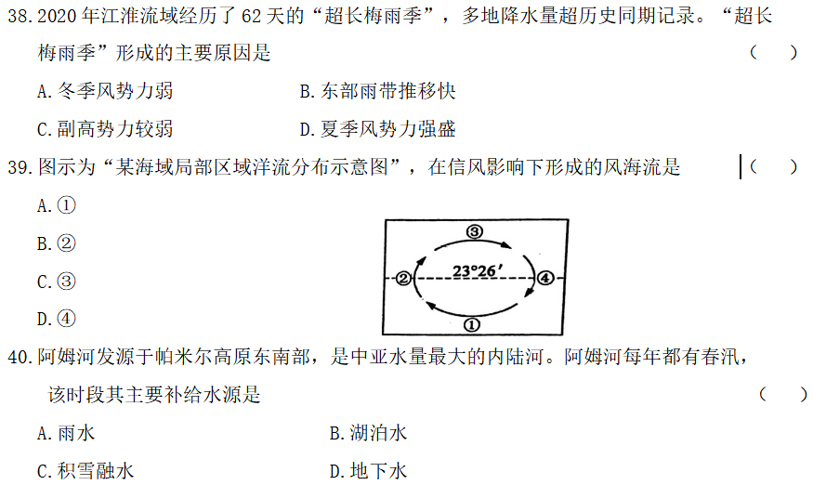
梅雨带在副高压的北侧，由于副高压较弱，迟迟不向北方推进，使梅雨带停留时间变长，形成超长梅雨季
C
A
根据图示洋流流向，判断为北半球副热带海区
0°
温带大陆性气候
C

Slide 18


Slide 19
